Slide 1

Diabete insipido e SIADH
Stella Bernardi
RTB Endocrinologia
Università degli Studi di Trieste

Slide 2
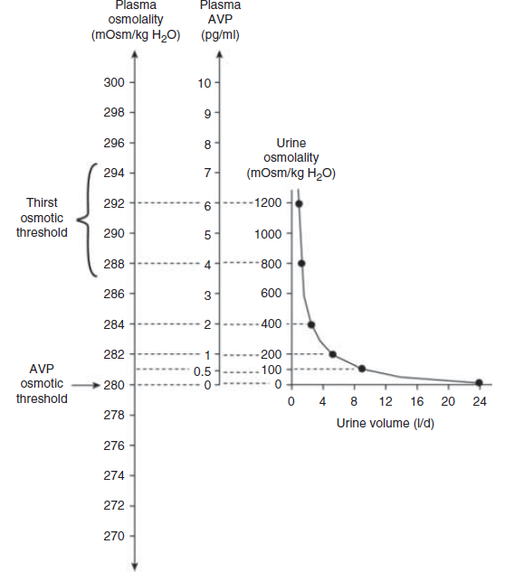
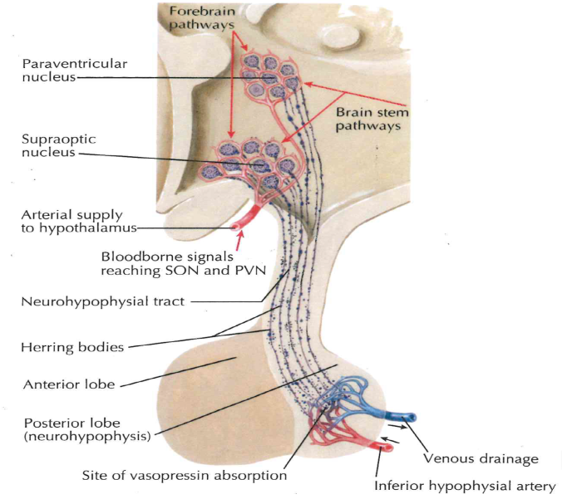
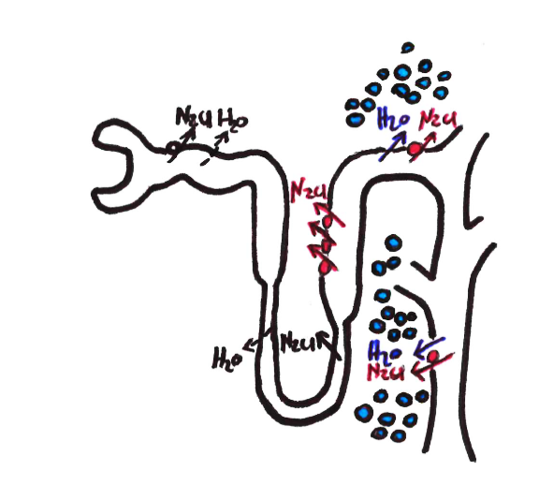
Antidiuresi e ADH
Osmocettori OVLT
ADH
ADH
ADH
ADH
ADH
Soglia ADH 135 mEq/L o
275-280 mOsm/Kg
URINE CONCENTRATE
ADH - V_{1a} vasocostrizione
ADH - V₂ dotto collettore permeabilità H₂O
ADH – V_{1b}/V₃ stimolo ACTH
ADH
ADH
Bockenhauer D, Nature Reviews Nephrology, 2015

Slide 3
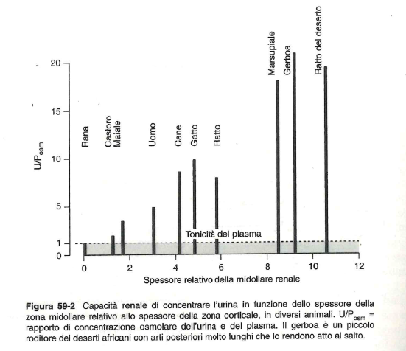
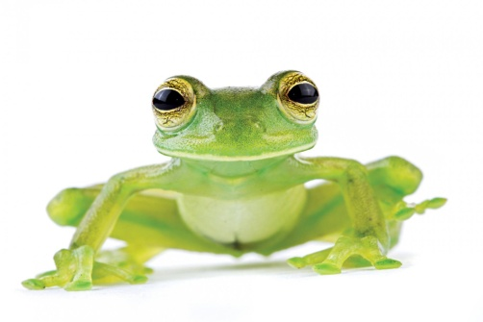

L’antidiuresi nelle specie animali
500 mOsm/L
1200 mOsm/L
10000 mOsm/L

Slide 4
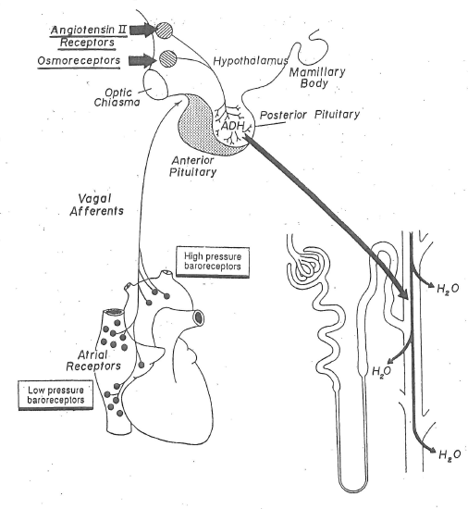
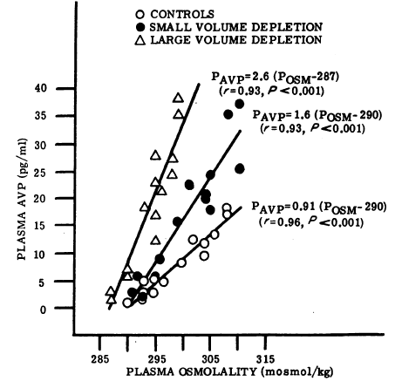
AntiDiuretic Hormone o Arginin VasoPressin?
Dunn, J Clin Invest 1973

Slide 5
Diabete insipido

Slide 6
Il Diabete Insipido
Il diabete insipido è una condizione rara (1:25.000), legata ad una compromissione della antidiuresi, caratterizzata da poliuria (ipotonica) con polidipsia
Poliuria > 50 mL/Kg peso/24h (soggetto 70Kg = 3500mL/24h)
Quattro condizioni in diagnosi differenziale:
DIABETE INSIPIDO CENTRALE ridotta sintesi/secrezione di ADH
DIABETE INSIPIDO GESTAZIONALE aumentata degradazione ADH
DIABETE INSIPIDO NEFROGENICO non risposta ADH
POLIDIPSIA PRIMARIA eccessivo introito di liquidi
Christ-Crain M, Nat Rev Dis Prim 2019

Slide 7
Cause di diabete insipido centrale e nefrogenico
DIABETE INSIPIDO CENTRALE
20% interventi chirurgici per patologia ipofisaria [maggior parte dei casi forme transitorie con esordio a 24-48 ore e risoluzione in 2-5 giorni; se permanente risposta trifasica con riemersione diabete insipido 2 settimane dopo intervento]
20% traumi cerebrali e 15% emorragie subaracnoidee acute [transitorio]
Masse sellari soprattutto craniofaringiomi, meningiomi, germinomi
Altre cause – Metastasi, malattia infiltrative, autoimmuni, infettive, cause vascolari
Forme ereditarie
DIABETE INSIPIDO NEFROGENICO
Iatrogeno da litio [8-85% dei pazienti in terapia sembrano sviluppare diabete insipido], ma anche cisplatino
Ipercalciuria (acquisita o genetica sindrome di Bartter) e ipokaliemia
Nefropatie (esempio ostruttiva)
Forme ereditarie
Christ-Crain M, Journal of Internal Medicine 2021

Slide 8
Approccio al paziente con sospetto Diabete Insipido
Confermare
POLIURIA (>50mL/kg/24h)
Escludere
DIABETE MELLITO,
IPERCALCIURIA
Confermare
URINE IPOTONICHE
< 800 mOsm/kg
Misurare SODIO
*Paziente NCH
Urine>300 mL/h per 3h
con ps<1005 o
U-osm<300 mosm/kg
+ Na+ >145 nmol/L
o P-osm>300 mosm/kg
Na+ <135 mEq/L
Na+ 135-147 mEq/L
Na+ >147 mEq/L*
POLIDIPSIA PSICOGENA
TEST ASSETAMENTO
COPEPTINA
Basale
e stimolata
DIABETE
INSIPIDO
TEST ASSETAMENTO
COPEPTINA
Basale
e stimolata
Christ-Crain M, Journal of Internal Medicine 2021

Slide 9
Risposta fisiologica al test della sete
L’assetamento è un modo indiretto per
misurare la secrezione di ADH
-2 | h 6 | STOP IDRATAZIONE
T (h) |  | DIURESI ORARIA | U-OSM | PS urine | P-OSM | Na+ | PESO
0 | h 8 | / | / | / | 284 | 137 | 75.6
+1 | h 9 | 160 | 212 | 1.006 | 284 | 138 | 75.5
+2 | h 10 | 150 | 345 | 1.025 | 287 | 139 | 75.4
+3 | h 11 | 110 | 483 | 1.012 | 285 | 139 | 75.4
+4 | h 12 | 100 | 486 | 1.013 | 285 | 140 | 75.3
+5 | h 13 | 80 | 549 | 1.023 | 284 | 140 | 75.3
+6 | h 14 | 50 | 815 | 1.025 | 286 | 140 | 75.2
ASSETAMENTO
↑ ADH
↑ riassorbimento H₂O
↑ concentrazione urine
>800mOsm/kg

Slide 10
Test della sete
Alle ore 6 del mattino si pesa il paziente e alle ore 8 si comincia la restrizione idrica (fino ad un massimo di 8 ore).
Ogni ora si misurano peso, volume urinario e si prelievano urine (U-osm e peso specifico) e sangue (P-osm e Na⁺).
Ci si FERMA PRIMA quando: (i) Incrementi U-OSM orari < 30 mOsm/Kg nei campioni di 3 ore consecutive; (ii) Diminuzione del peso corporeo del 3-5% (soggetto di 70 Kg = 2,3-3,5 Kg); (iii) Ipernatriemia Na+>145
Dopo interruzione si somministra desmopressina 2ug ev
Assetamento
U-OSM
>800* mOsm/kg
300-800 mOsm/kg
<300 mOsm/kg
Polidipsia
U-OSM
dopo desmopressina
U-OSM
dopo desmopressina
* Alcuni Autori calcolano che dopo 6 ore sia normale raggiungere
U-OSM>600 mOsm/Kg
<9%
<60 mOsmKg
>9%
>60mOsmKg
>50%
<50%
Polidipsia
DI centrale
DI nefrogenico
DI parziale
Fenske W, NEJM 2018

Slide 11
Esempio di risposta al test della sete
in sospetto diabete insipido
-2 | h 6 | STOP IDRATAZIONE
T (h) |  | DIURESI ORARIA | U-OSM | PS urine | P-OSM | Na+ | PESO
0 | h 8 | / | / | / | 304 | 144 | 60,0
+1 | h 9 | 170 | 246 | 1.008 | 303 | 146 | 59,8
+2 | h 10 | 150 | 227 | 1.007 | 304 | 148 | 58.7
+3 | h 11 | 160 | 241 | 1.009 | 304 | 149 | 58.5
DESMOPRESSINA (Minirin 2 ug ev)
+4 | h 12 | 140 | 305 | 1.008 | 305 | 149 | 58.4
+5 | h 13 | 160 | 295 | 1.009 | 304 | 150 | 58.2
3-5% di 60Kg = 1,8-3 Kg
60 Kg - 1.8 Kg = 58.2
DIAGNOSI: DIABETE INSIPIDO NEFROGENICO da litio
[Donna 62 anni, APR sindrome bipolare in terapia con litio 1995. APP ricovero per stipsi, confusione, volume urinario 4000mL. Analisi sodiemia 153 mEq/L, esame urine ps 1008].

Slide 12
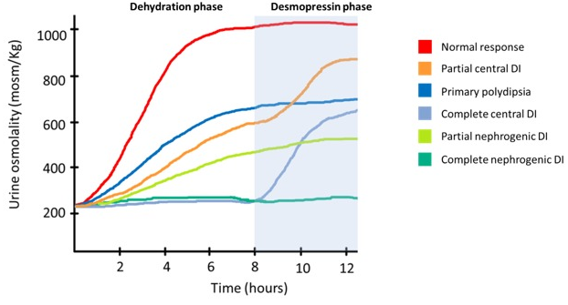
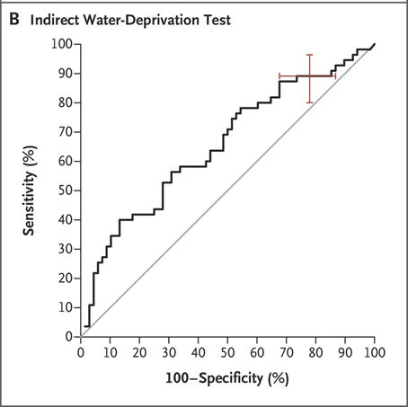
Pro e Contro del test della sete
Ad oggi è il test più utilizzato e (conosciuto)
Effettuabile in tutti gli ospedali con risultati in tempo reale (non richiede dosaggio copeptina)
Necessita monitoraggio e a volte è particolarmente lungo
Accuratezza del 70% e del 40% nella polidipsia primaria
Capacità di concentrare urine dipende da AQP2 – che è variabile
Poliuria altera la capacità di concentrazione, nel DI nefrogenico ci può essere una capacità parzialmente conservata e/o DI centrale parziale produzione ADH
Delta U-OSM dopo desmopressiona
per differenziazione PP da DI centrale
Image courtesy:
Sriram Gubbi, NIDDK, NIH;
From: Diagnostic Testing
for Diabetes Insipidus
AUC 0.65; 95% CI, 0.56 to 0.75.
Fenske W, NEJM 2018

Slide 13
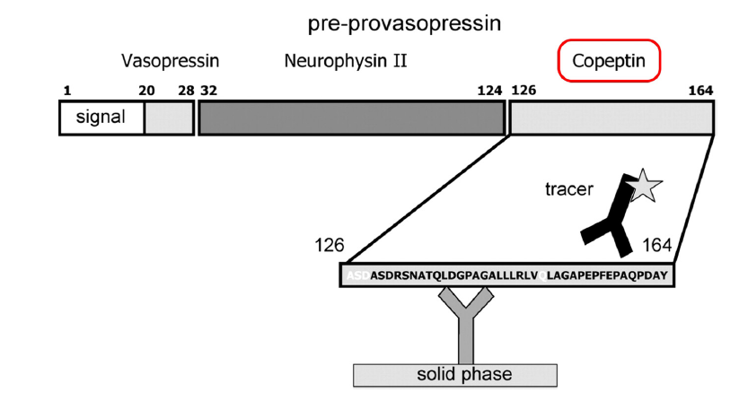
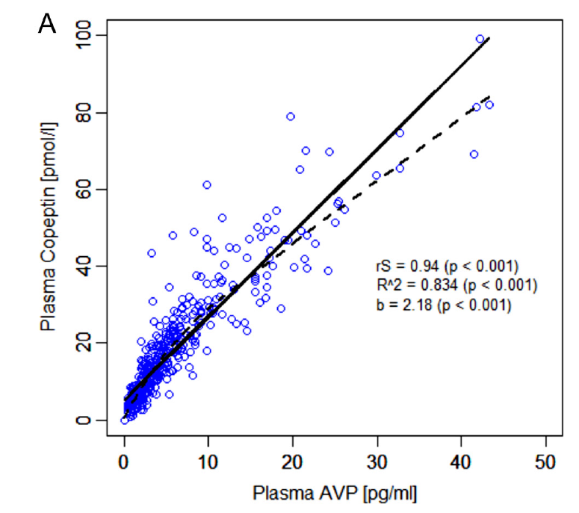
ADH e copeptina
Christ-Crain M, EJE Award 2019; Fenske WK, JASN 2014

Slide 14
Test della copeptina stimolata (1)
Christ-Crain M, JIM 2021

Slide 15
Test della copeptina stimolata (2)
Christ-Crain M, JIM 2021

Slide 16
IPONATRIEMIA e SIADH

Slide 17
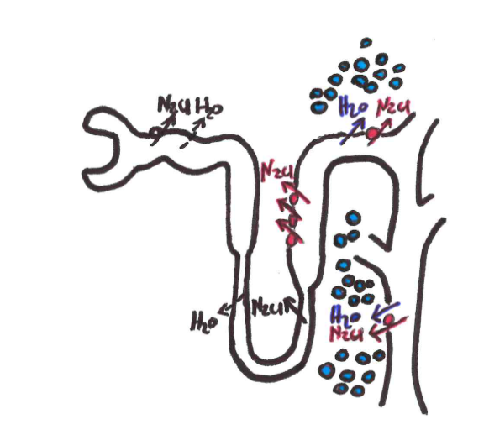
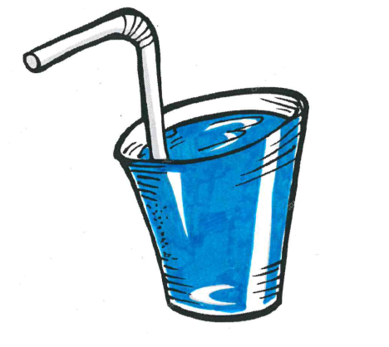
Iponatriemia è un segno di eccesso di acqua
rispetto ai soluti (sodio) del liquido extracellulare
Eccessivo introito d’acqua
Eccessiva antidiuresi
?
ADH
ADH

Slide 18
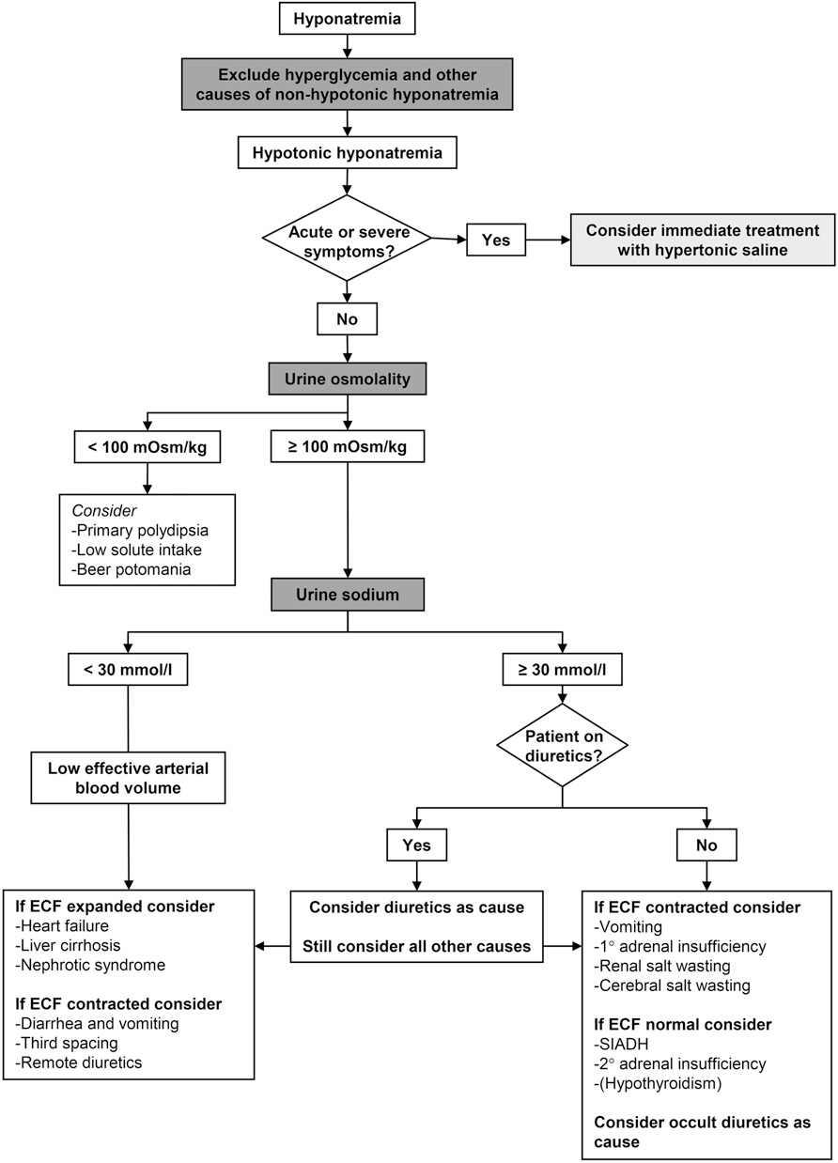
* fattore correzione 1.6 mEq/L
(2.4 mEq/L) per ogni 100 mg/dL GLU
Hillier TA Am J Med 1999
P-Osm= 2[Na+] + (GLU/18) + (BUN/2.8)
U-Peso specifico | U-Osm
1000 | 0
1003 | 105
1005 | 175
1010 | 350
1020 | 700
1030 | 1050
ADH non è soppresso: troppa antidiuresi
Riassorbimento tubulare Na+:
Attivazione RAAS
Natriuresi
FT4
Cortisolo
<100 nmol/L
<300 nmol/L
Cooper MS NEJM 2003
Hoorn EJ et al, J Am Soc Nephrol 2017

Slide 19
Diagnosi SIAD(H):
una diagnosi di esclusione
Criteri maggiori
Euvolemia
No diuretici
Ipoosmolalità
U-Osm > 100 mOsm/Kg
U-Na+ > 30 mmol/L
Cortisolo e FT4 in range, no insuff renale
Adattato da Spasowski G, EJE 2014

